Slide 1

Ависта
Партнёрство для дистрибьюторов · 2026
Ависта — производитель бытовой химии
Завод «Ависта» выпускает более 19 500 тонн бытовой химии в год и приглашает региональных дистрибьюторов к долгосрочному сотрудничеству.
Автор
Аудитория
Отдел развития партнёрской сети
Для владельцев и коммерческих директоров оптовых компаний
Notes:
Добрый день, коллеги. Мы — завод «Ависта», производитель бытовой химии, и сегодня расскажем, почему с нами выгодно работать. За год мы выпускаем более 19 500 тонн продукции — это серьёзный объём, который требует надёжных партнёров в регионах. Именно поэтому мы здесь: ищем дистрибьюторов, готовых расти вместе с нами. Дальше покажу, что стоит за этими цифрами.

Slide 2

О компании
«Ависта» — 14 лет на рынке бытовой химии
2011
19 500 т
180
Год основания
Объём выпуска
Ассортимент
Работаем с 2011 года
тонн продукции в год
позиций в линейке
350
30+
Тульская обл.
Штат сотрудников
Регионы поставок
работают на производстве
по всей России
Производство
г. Узловая, Тульская область
За 14 лет — от локального цеха до поставок в 30+ регионов России
Данные компании «Ависта», 2025 год
Notes:
Начну с главного: «Ависта» — это производство полного цикла, которое работает с 2011 года. Мы находимся в Тульской области, в городе Узловая, и за 14 лет выросли в серьёзного игрока. Сегодня наш завод выпускает 19 500 тонн продукции в год, а в ассортименте — 180 позиций бытовой химии. Всё это обеспечивает команда из 350 сотрудников. И главное — мы уже поставляем продукцию в более чем 30 регионов России, так что у нас есть и опыт, и мощности, чтобы расти дальше вместе с партнёрами.

Slide 3
Производство и мощности
Запас мощностей для роста с партнёрами
12 000 м²
8
72%
+28%
Линий розлива и фасовки
Загрузка мощностей
Свободный запас для новых партнёров
Площадь цехов
Notes:
Наше производство — это 12 тысяч квадратных метров цехов, где работают 8 автоматических линий розлива и фасовки. Сейчас мы загружены на 72%, и это осознанный запас: мы специально не форсируем выпуск, чтобы гарантировать стабильное качество каждой партии. Для вас это значит, что мы готовы нарастить объёмы почти на треть без потери сроков и качества. То есть новые партнёры не будут ждать очереди на производство — мы можем начать отгрузки практически сразу после подписания договора.

Slide 4




Продуктовая линейка
180 позиций в четырёх товарных группах
Средства для стирки
Чистящие средства
45 позиций: порошки, гели, пятновыводители
60 позиций: универсальные, для кухни, сантехники
Средства для посуды
Автохимия
40 позиций: гели и концентраты, в т.ч. для профессионального применения
35 позиций: шампуни, полироли, очистители, незамерзайки
Notes:
Наш ассортимент — это 180 позиций в четырёх товарных группах. Средства для стирки — 45 позиций, включая порошки, гели и пятновыводители. Чистящие средства для дома — самая широкая линейка, 60 позиций. Средства для мытья посуды — 40 позиций, есть и профессиональные концентраты. И автохимия — 35 позиций. Такой ассортимент позволяет вам формировать полный заказ для розницы и не зависеть от нескольких поставщиков.

Slide 5
Контроль качества
Качество и документы — фактами, без обещаний
01
02
Собственная лаборатория
Декларации соответствия
Аккредитованная лаборатория на производстве: входной контроль сырья и испытания каждой партии перед отгрузкой.
Вся продукция декларирована по ТР ТС 009/2011 «О безопасности парфюмерно-косметической продукции».
03
04
Добровольная сертификация
Регламентированные сроки годности
Дополнительная сертификация качества в аккредитованном органе — подтверждает стабильность рецептур.
Сроки годности установлены по результатам испытаний стабильности: от 24 до 36 месяцев в зависимости от продукта.
Notes:
Качество у нас — это не лозунг, а регламент. На производстве работает собственная аккредитованная лаборатория: мы проверяем каждую партию перед отгрузкой, а не выборочно. Вся продукция декларирована по техническому регламенту Таможенного союза 009/2011, плюс мы прошли добровольную сертификацию — это дополнительное подтверждение стабильности рецептур. Сроки годности у нас не «от балды», а по результатам испытаний стабильности: от 24 до 36 месяцев в зависимости от продукта. Все документы на партию мы передаём дистрибьютору вместе с отгрузкой — вам не придётся ничего дозапрашивать.

Slide 6
Динамика выпуска и отгрузок, 2023–2025
Объём выпуска, тонн в год
Рост выпуска за два года — +57%, число партнёров выросло с 28 до 65
Данные компании за 2023–2025 гг.
Notes:
Посмотрите на динамику за три года: в 2023-м мы выпустили 12 400 тонн, в 2024-м — уже 15 800, а в прошлом году вышли на 19 500 тонн. Это рост на 57 процентов за два года. Параллельно росла и партнёрская сеть: с 28 дистрибьюторов в 2023-м до 65 в 2025-м. То есть мы наращивали не только объёмы, но и географию сбыта. Важно, что эти цифры — не планы, а фактические отгрузки, подтверждённые документально. Дальше — география поставок и логистика.

Slide 7

География и логистика
Поставки в 30+ регионов России
Московская область
Тульская область
Основной склад
Воронежская область
Нижегородская область
Самарская область
Свердловская область
Челябинская область
Ростовская область
Татарстан
Краснодарский край
Отгрузка в течение 48 часов · Минимальная партия — 1 фура (20 паллет)
Границы: OpenStreetMap · geoBoundaries · ODbL
Notes:
Мы уже работаем с партнёрами в более чем тридцати регионах — от Центральной России до Урала и юга страны. На карте вы видите ключевые направления: это Московская, Тульская, Воронежская, Нижегородская, Самарская, Свердловская, Челябинская, Ростовская области, Татарстан и Краснодарский край. Основной склад находится в Тульской области — оттуда мы отгружаем заказы в течение 48 часов. Минимальная партия — одна фура, это двадцать паллет, так что логистика получается эффективной даже для удалённых регионов. Для нового дистрибьютора это значит предсказуемые сроки и понятные условия доставки.

Slide 8
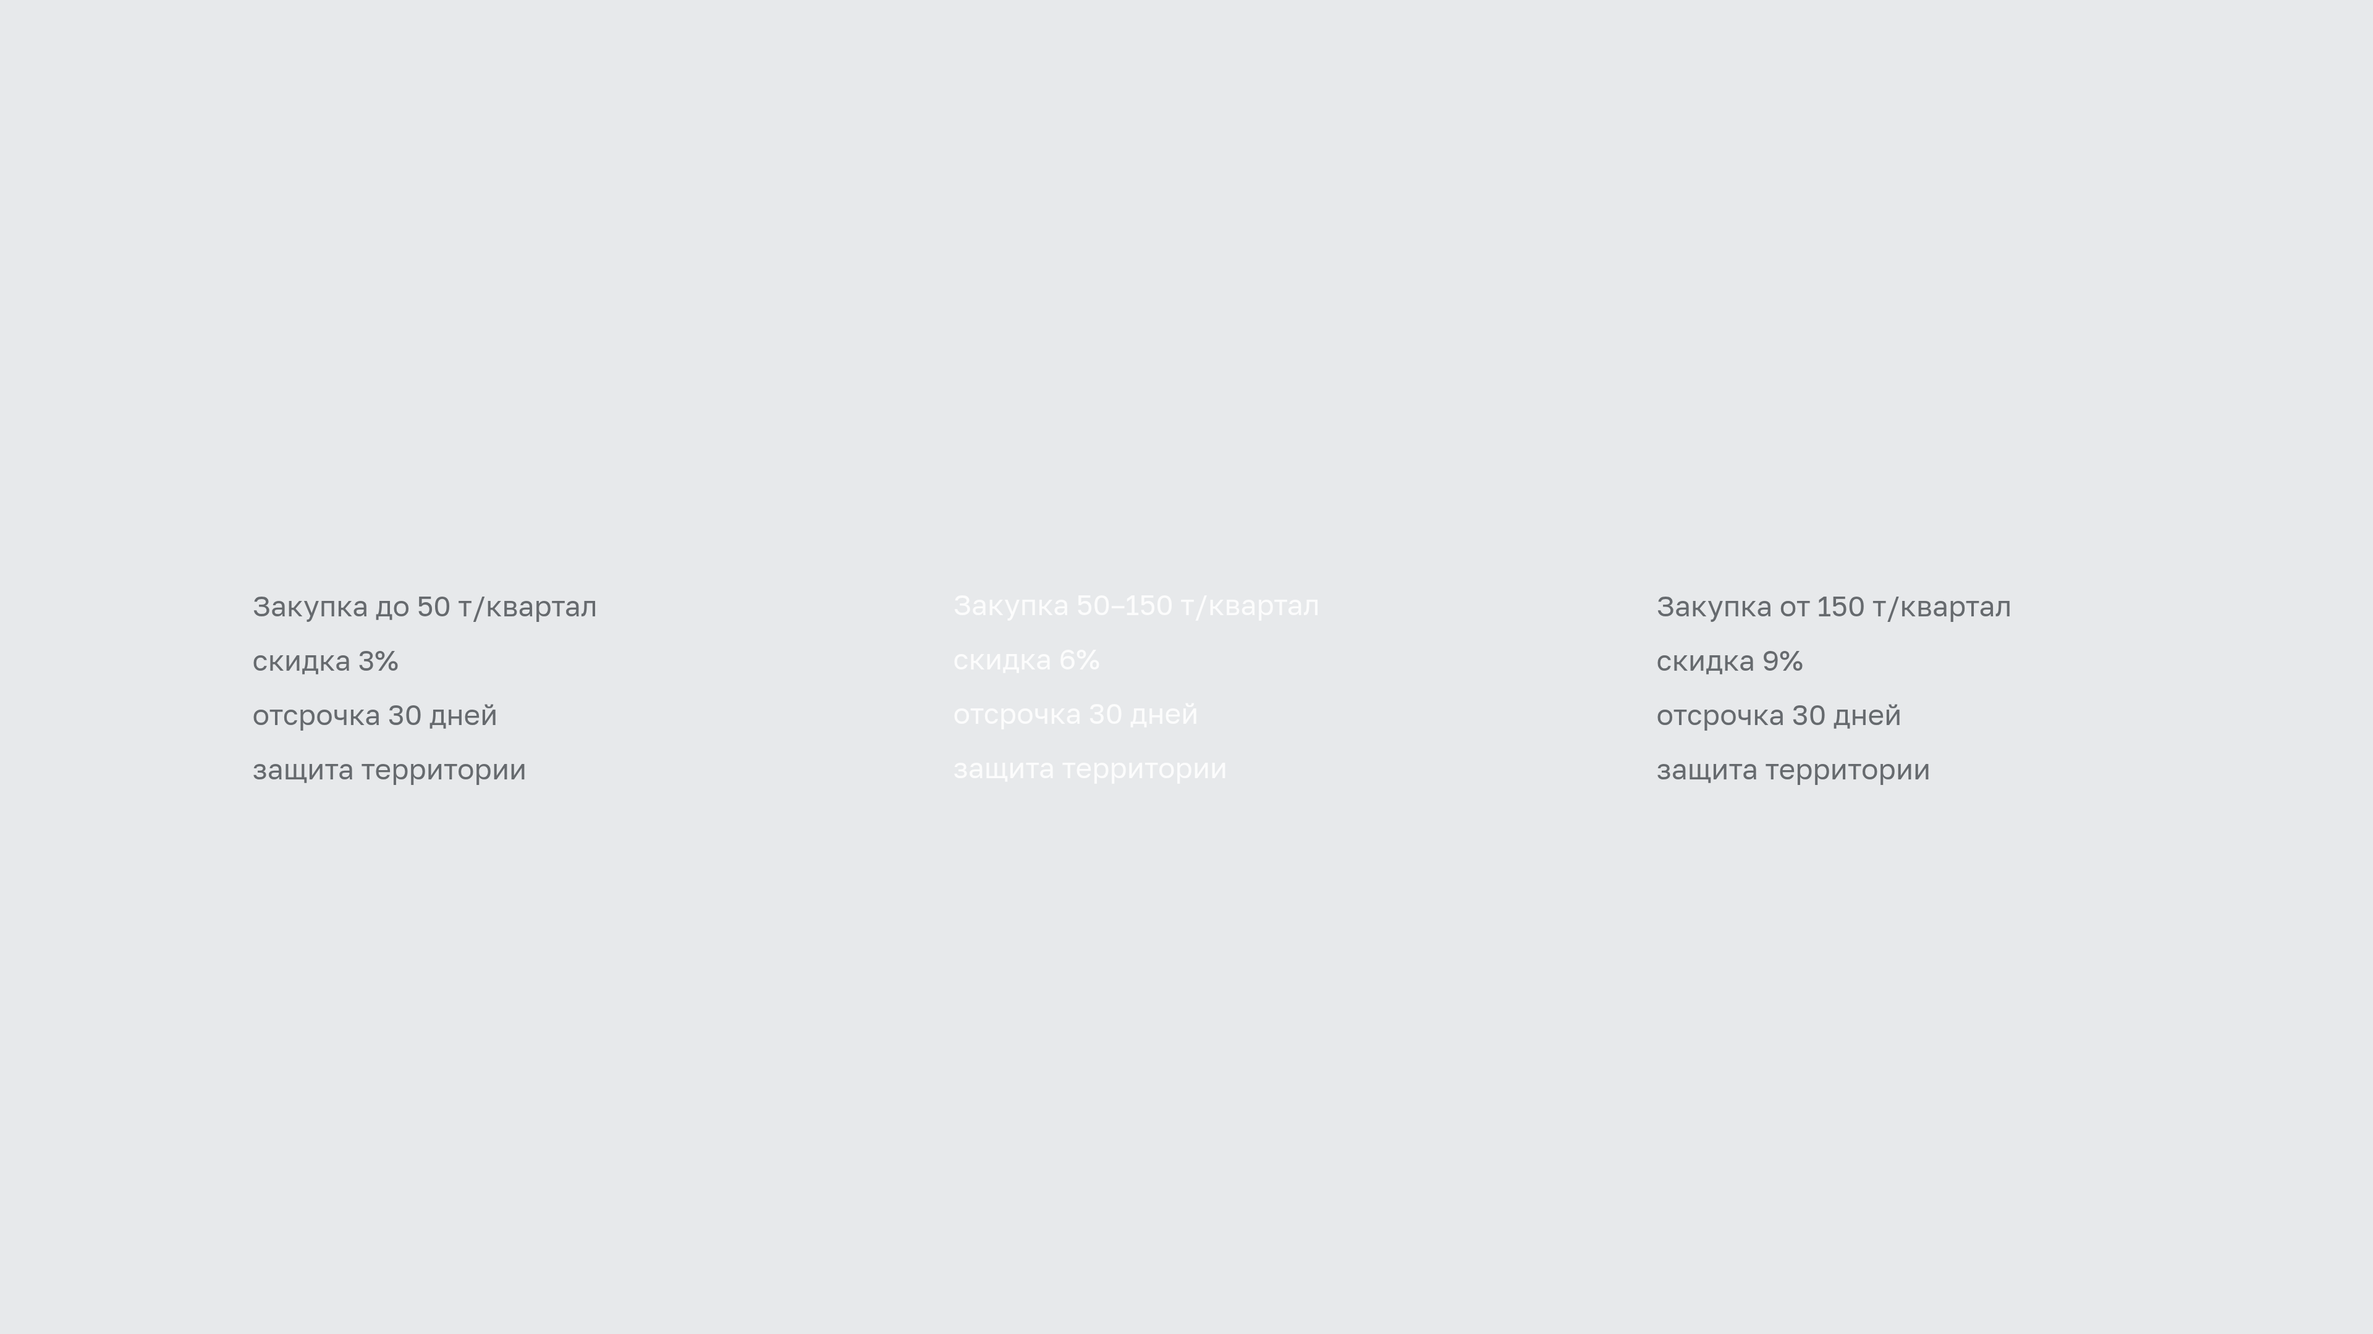
Условия 2026 года
Условия партнёрства для дистрибьютора
Старт
Оптима
Премиум
Для первых поставок
Оптимальный объём
Максимальная выгода
3%
6%
9%
✓
✓
✓
✓
✓
✓
✓
✓
✓
✓
✓
✓
Notes:
Теперь о главном — об условиях, на которых мы готовы работать с дистрибьюторами в 2026 году. Мы предлагаем три уровня партнёрства, каждый со своей скидкой в зависимости от объёма закупки. На старте — скидка 3%, при выходе на объём от 50 тонн в квартал — уже 6%, а от 150 тонн — 9%. Важно: независимо от уровня, мы даём отсрочку платежа 30 дней и закрепляем за вами территорию, чтобы вы работали спокойно, без внутренней конкуренции. Это база, на которой строится наше сотрудничество.

Slide 9



Маркетинговая поддержка
Помогаем продавать: инструменты для партнёра
Образцы продукции
POS-материалы
Обучение команды
Бесплатные образцы для демонстрации и тестирования вашими клиентами
Плакаты, ценники, шелфтокеры для оформления полок и привлечения внимания
Обучаем ваших торговых представителей: знание продукта и техника продаж
Совместные акции
Фотобанк продукции
Маркетинговая поддержка
Проводим акции с торговыми сетями: скидки, дегустации, промо-стойки
Доступ к фотоконтенту для ваших каталогов, сайта и соцсетей
Комплексная поддержка для роста продаж на вашей территории
Notes:
Мы не просто отгружаем продукцию — мы помогаем вам её продавать. Каждому партнёру предоставляем бесплатные образцы, чтобы вы могли показать товар в деле и снять возражения. Даём POS-материалы для оформления полок, обучаем ваших торговых представителей — чтобы они уверенно рассказывали о продукте и отвечали на вопросы. Проводим совместные акции с сетями, чтобы стимулировать спрос. И открываем доступ к фотобанку — берите готовые фото для каталогов и сайта. Всё это — часть нашей поддержки, которая помогает вам быстрее выйти на нужные объёмы.

Slide 10

Старт сотрудничества
Как начать работу: от заявки до первой отгрузки
1
2
3
4
Заявка и согласование
Договор и условия
Образцы и коммерческие условия
Первая отгрузка
Оставляете заявку на сайте или по телефону — в течение 1 дня согласуем первичные условия сотрудничества.
Подписываем договор поставки и фиксируем коммерческие условия, уровень скидки и защиту территории.
Формируем и отгружаем первую партию — от 1 до 3 дней. Выход на регулярные поставки — уже через 2 недели.
Передаём образцы продукции, прайс-листы и маркетинговые материалы для вашей команды.
Notes:
Процесс запуска максимально простой и быстрый. Первый шаг — вы оставляете заявку, и уже в течение дня мы согласовываем базовые условия. Дальше подписываем договор — на это уходит от трёх до пяти рабочих дней, параллельно готовим для вас образцы и коммерческие условия. И уже через одну-две недели после первого контакта мы отгружаем вашу первую партию. То есть от заявки до регулярных поставок проходит не больше двух недель — это реальный срок, который мы выдерживаем для всех новых партнёров.

Slide 11
Финал
Приглашаем на производство
Познакомимся лично: покажем цеха, лабораторию и продукцию. Назначьте встречу или приезжайте на завод «Ависта» в Тульскую область.
Производство
Кому писать
Визит на завод
г. Узловая, Тульская область
Отдел развития партнёрской сети
По предварительной записи
Notes:
Мы готовы к диалогу — приходите к нам на производство. Покажем цеха, лабораторию, как устроены линии и как мы контролируем качество. Визит на завод согласуем заранее — заявку принимает отдел развития партнёрской сети. Будем рады видеть вас в Тульской области!

